Slide 1

Willkommen zu unserer Erstjahres Projektvorstellung
von Robin Korn und David Deml

Slide 2
Was genau haben wir gemacht?
Regression von Nutzerbewertungen anhand von osu! Beatmaps

Slide 3
Was ist osu?
Rhythmusspiel
2007 veröffentlicht
von Dean “peppy” Herbert programmiert und geleitet.
4 unterschiedliche Spielmodi
Ziel des Spiels:
Im Rhythmus des Songs die jeweiligen Objekte treffen

Slide 4
Was ist osu?
Wichtig fürs Projekt:
Nur normalen osu! Modus verwendet
Nur “Ranked Beatmaps” verwendet
Video

Slide 5



Verschiedene Objekte
Circle:
Klicken wenn äußerer Kreis den Inneren trifft
Slider:
Klicken wenn äußerer Kreis den Inneren trifft
Nachfahren nach Klicken
Gedrückt halten
Spinner:
Klicken und im Kreis drehen während gesamter Dauer

Slide 6


Slide 7
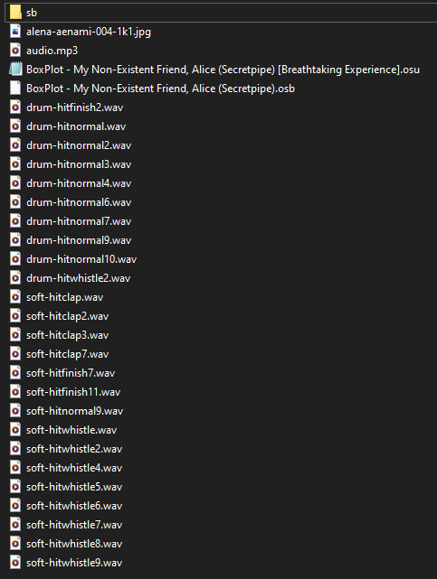
Was ist eine osu! Beatmap?
Beatmap = Level zum Song
eine Beatmap kann mehrere Level beinhalten
mind. 3 Komponenten im Speicher:
Hintergrundbild
Audiodatei
.osu (Levelfile)
Optional: Hitsounds, Video, Storyboard, mehr Level
Ranked = von osu! selbst unterstützt mit Leaderboard
(Ordner Name: 692496 Boxplot - My Non-Existent Friend, Alice)

Slide 8
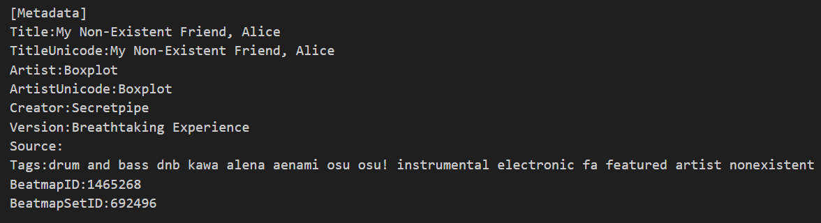
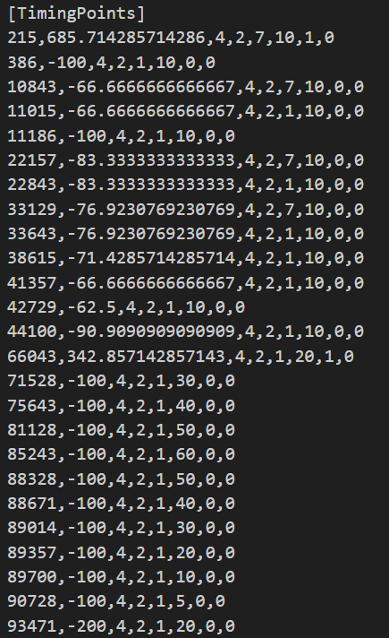
.osu File
.osu speichert Level in eigenem Dateiformat
osu! file format v14
Meist durch Key:Value pairs
Informationen in der Datei:
Alle Informationen zum Song
Alle Informationen zur Map und allen Objekten
Alle verwendeten Dateien und Beschreibungen
Beatmap ID

Slide 9
Woher kriegen wir die Daten?
Was uns lokal im Ordner interessiert:
Ordnername: fängt mit Set ID an
Audiodatei: für Feature über die jeweilige Audio
Alle osu! Level für verschiedene Map Feature

Slide 10
Woher kriegen wir die Daten?
Was uns auf einer osu! Beatmap Website interessiert:
API Request mit der Set ID vom Ordner
Alle Mapdaten von der Website
Alle Spielerdaten von der jeweiligen Map

Slide 11
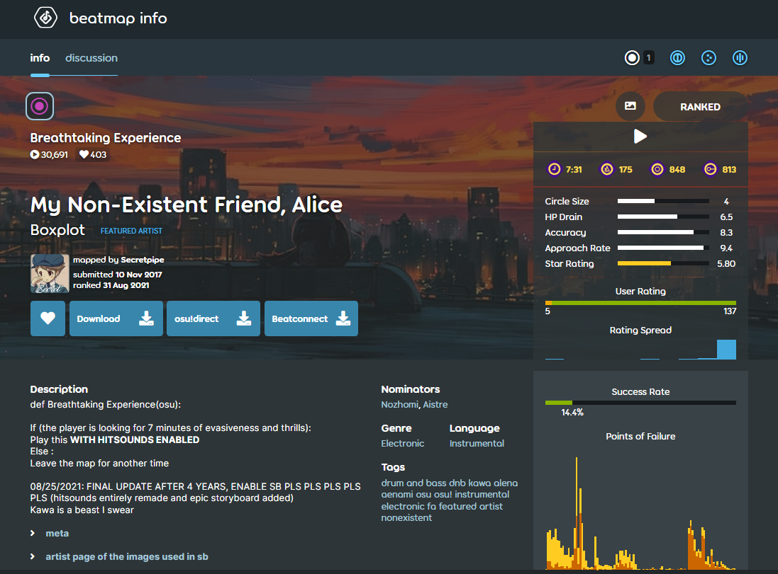
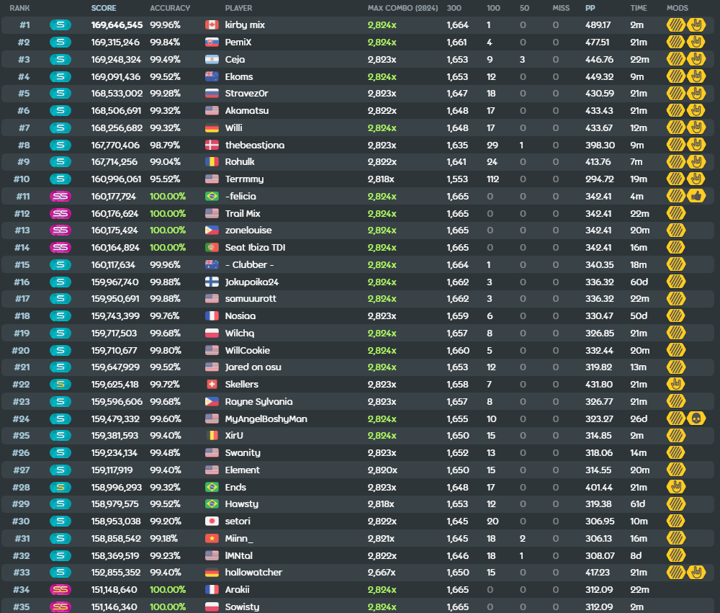
osu! Beatmap über die osu! Website

Slide 12
Die Verarbeitungskette
Alle Maps die verarbeitet werden sollen, liegen in einem Ordner namens “data” im Repository.
“Aufräumen der Maps”: - API Request für jede .osu um herauszufinden zu welchem Modi diese gehört. (Alle nicht osu! Modi Level werden gelöscht)
- Alle Bilder / Videos / nicht brauchbare Audiodateien werden gelöscht.
(Herausgefunden anhand einer .osu File)
Endergebnis: Alle Ordner sind auf das mindeste reduziert.

Slide 13
Die Verarbeitungskette
Erstellen von 3 .csv Arten:
Audiofeature.csv anhand der Audiodatei
Websitefeature.csv anhand von SetID und API request
Mapfeature.csv anhand von jedem osu! Level
-> mind. 3 csvs pro Beatmap aber optional beliebig viele je nach Levelanzahl!
anschließend alle csvs in jeder Map in eine csv im Ordner namens “merged.csv” zusammen mergen (anhand von Beatmap ID / Set ID Reihen)

Slide 14
Die Verarbeitungskette
-> Alle alten .csvs löschen, es bleibt “merged.csv” über.
Jeden Ordner nochmals abgehen und alle “merged.csv” in eine einzige csv namens “output.csv” zusammenfügen
(anschließend werden die alten merged.csvs auch gelöscht)

Slide 15
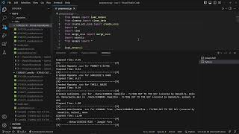

Slide 16
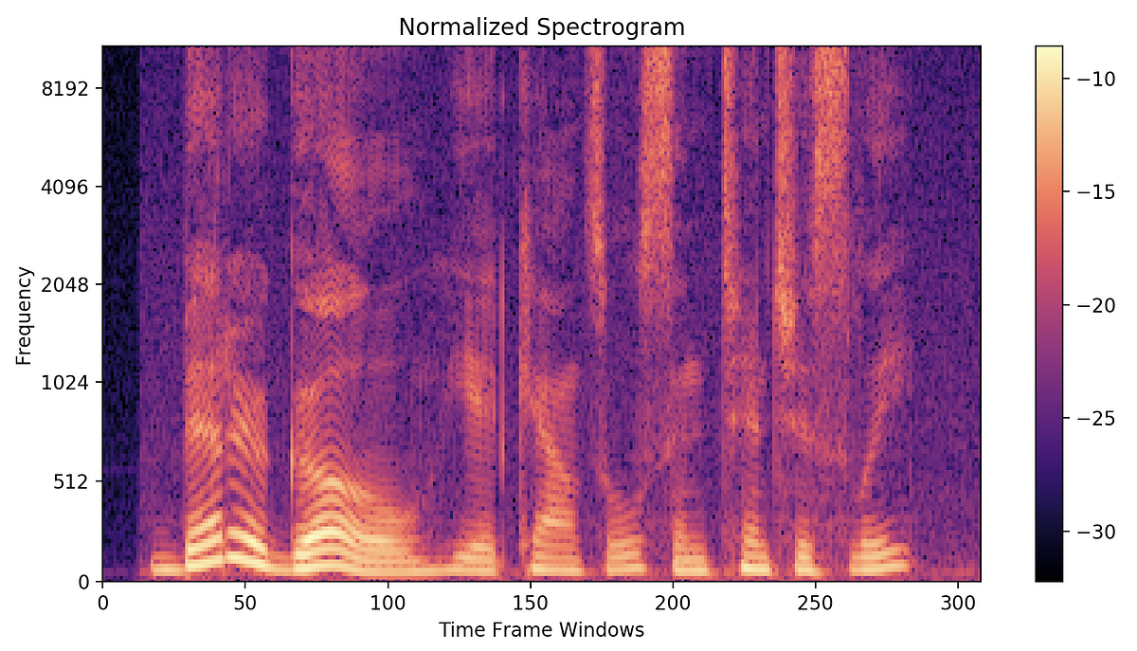
Welche Audiofeature werden verwendet?
Durchschnittliche Anzahl von vorkommenden Frequenzen (FFT) in den Bereichen:
40-80 Hz, 80-250 Hz, 250-600 Hz, 600-4000 Hz, 4000-6000 Hz, 6000-8000 Hz, 8000-20000 Hz
10 Intervalle (variable Länge je nach Länge von Audio)
Jeweils Average, 97%, 3%

Slide 17
Welche Websitefeature werden verwendet?
BPM, Anzahl der Level, Ranked Datum, Schwierigkeitsgrad, Favourite Prozent, Favourite Anzahl, Sprache, Genre, Mapper, Spielanzahl, Successanzahl, Successrate, Länge, Approach Rate, Circle Size, Overall Difficulty, Health Points,
Aim-, AR-, OD-, Slider-, Speed-, SNC-Difficulty
Top Map Player, Top PP Value

Slide 18

Welche Mapfeature werden verwendet?
Geschwindigkeit: max, mean
Zeitdifferenz: min
Distanz: max, mean
Beschleunigung: max, mean
Winkel: min, mean, max
Rhythm Complexity: eigene Formel (Anzahl Objekte in einem Pattern geteilt durch Zeitfenster)

Slide 19
Probleme auf die wir gestoßen sind
Alle Level pro Beatmap teilen sich dieselbe Bewertung
Intervalle der Audiodatei variieren je nach Audiolänge (leichte Verfälschung der Aussagekraft des Features)
Keine “Anwendung” in der Realität, es werden mehr Feature benutzt als bei einer “echten” Anwendung bekannt wären
Allgemeine Probleme

Slide 20
Probleme auf die wir gestoßen sind
API Requests (Hard coded kommt zu Fehlern -> Async / Await)
osuparser Library musste manuell importiert werden
Lange Laufzeit -> Langgezogene Fehlerbehebung bei Verarbeitungskette
Audiofeature falsch berechnet
Coding Probleme

Slide 21
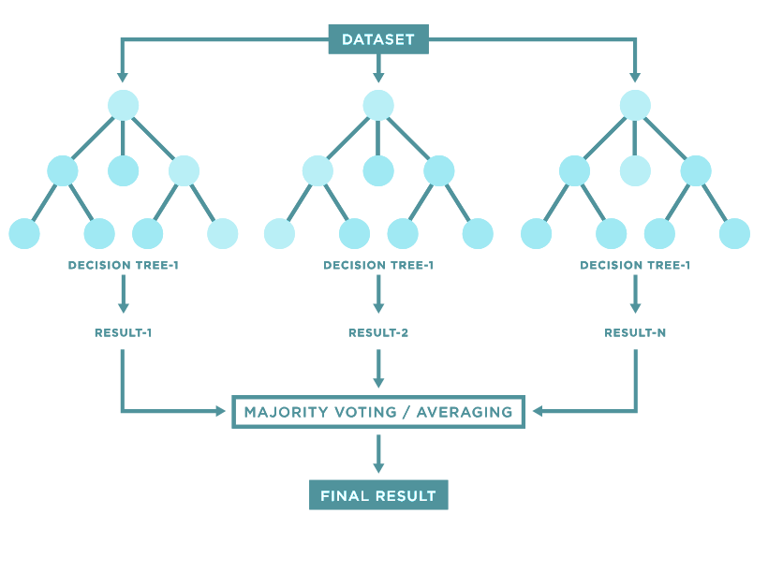
Welches Modell verwenden wir?
RandomForestRegressor von sklearn
“Entscheidungsbaum”, besteht aus mehreren Bäumen die mehrere Zweige haben
Eignet sich gut für nichtlineare Zusammenhängen von Featuren um das gesuchte Merkmal zu bestimmen.

Slide 22
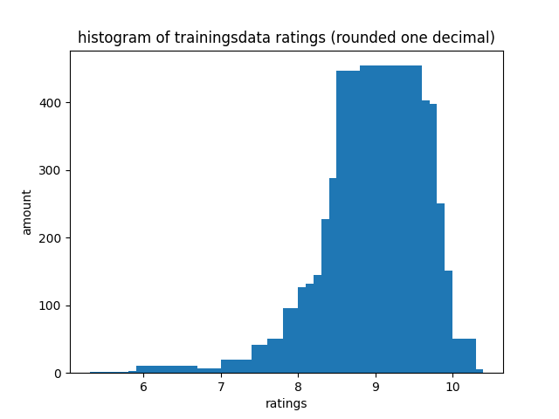
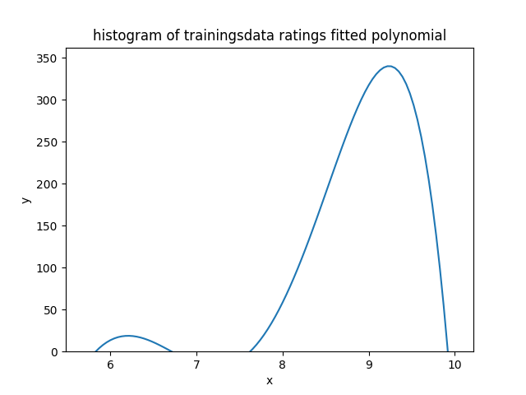
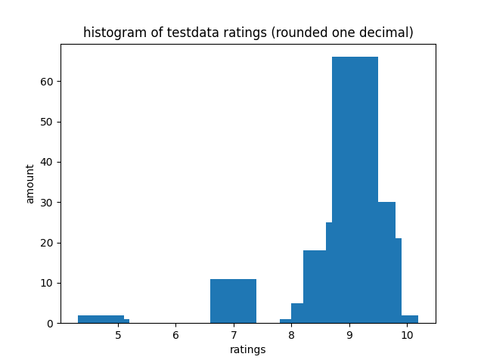
Verteilung der Ratings

Slide 23
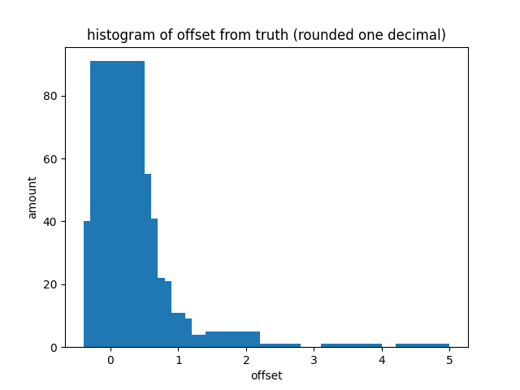
Unser RFR
40 Bäume
Cross Validation mit 10 folds
Mean Squared Error (MSE) von 0.35
98% der Predictions im 0-1 Offset Bereich
2% 1-x Bereich
Wie kommt es zu den 2%?
Keine Aussagekräftigen Feature für die Bestimmung der Bewertungen

Slide 24
Unser RFR
Wie kommt es zu den 2%?
2 Möglichkeiten:
Beatmap bekommt aus nicht feststellbaren Gründen schlechte Bewertungen.
Feature sind nicht Aussagekräftig genug um die Ausreißer zu bestimmen.
(99% der Daten liegen im Bereich von 8-10 Rating)

Slide 25
Unser RFR
Feature Importances (gerundet):
Websitedaten: ca. 43.4%
Mapdaten: ca. 4.1%
Audiodaten: ca. 47.5%
ACHTUNG: Feature von Websitedaten könnten zu Mapdaten zählen (Definitionsabhängig), würde in Verschiebung Resultieren

Slide 26
Unser RFR
Top 5 Feature Importances (gerundet):
ranked_date: 8.04%
playcount: 6.28%
favourite_count: 5.25%
passcount: 4.69%
total_lengths: 3.43%
Die ersten 4 sind im echten Anwendungsfall nicht verwendbar!

Slide 27
Unser RFR
mit Real Life Application (gezieltes entfernen von Featuren)
MSE: 0.35 (genau wie sonst auch, höhere Gewichtung auf anderen Featuren
BPM: 8.95%
total_lengths: 7.97%
8000-20000 Hz: 5.96%
4000-6000 Hz: 5.95%
speed_note_count: 5.87%
Neue Verteilung
52,6% /14,6%/32,6%
-> Durchaus Verwendbar für osu! Mapper!

Slide 28
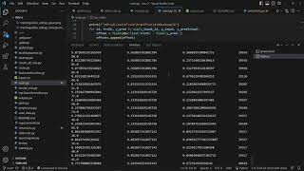

Slide 29
Was wäre beim nächsten mal
besser gewesen?
Keyword Filtering in den Beatmap Kommentaren
Keine Umstände bei X und Y Data machen (aufteilen in test und train Split) -> verhindert auch versehentliche Verwendung von Trainingsdata in Testdata
Andere genauere Feature überlegen (Map / Audiodaten)
Weniger Bäume als Feature (MSE um 0.7 verschlechtert)

Slide 30
Fun Facts über das Projekt
1714 Zeilen selbst geschriebener Code über 13 Dateien.
131 Commits über ~4 Monate.
11,36 GB, 2451 Ordner, 41747 Dateien verarbeitet.
circa. 12 Stunden Laufzeit für die Verarbeitung.
4 PC Crashes durch fehlerhaften Code.
circa 20 Crashes während der Verarbeitung nach x Stunden.
Geschätzte 100+ Stunden Arbeit über die 4 Monate.

Slide 31
Vielen Dank für eure Aufmerksamkeit!
Gibts noch Fragen?

